Slide 1
Open Year Round
반복문, 배열 / 조건문, 객체
1조 박형준, 이찬형

Slide 2

반복문 - for
for문 구조
1. 어떤 특정 조건을 불충족 할 때까지 반복
for ( 1. 초기 구문; 2. 조건 구문; 3. 업데이트 구문){
//4. 반복 구문
}

Slide 3
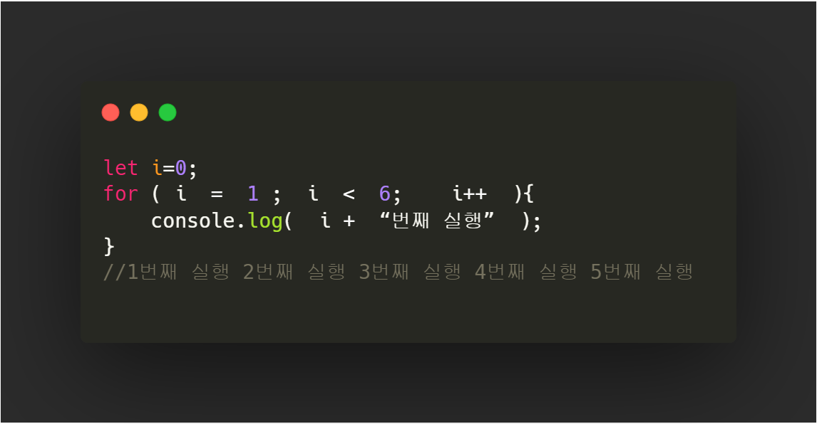
반복문 - for
for문 예시

Slide 4

반복문 - while
while문 구조
주어진 어떤 조건문이 참이면 특정 실행문, 명령문을 반복 수행
while문 내부에 표현식의 결과를 변경하는 실행문이 존재하지 않을 경우 무한루프가 될 수도 있다.
while ( 조건 구문 ){
//반복 구문
}

Slide 5
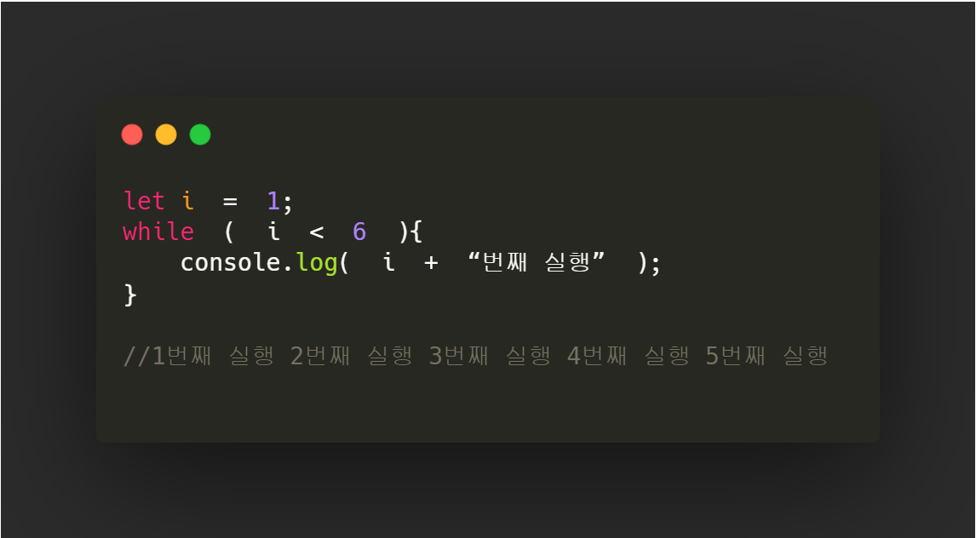
반복문 - while
while문 예시

Slide 6
반복문 – do while
do…while문 구조
while문은 루프 진입 전 먼저 조건문부터 검사
do…while문은 최소 한 번은 루프를 실행
do {
//반복 구문
} while ( 조건 구문 )

Slide 7
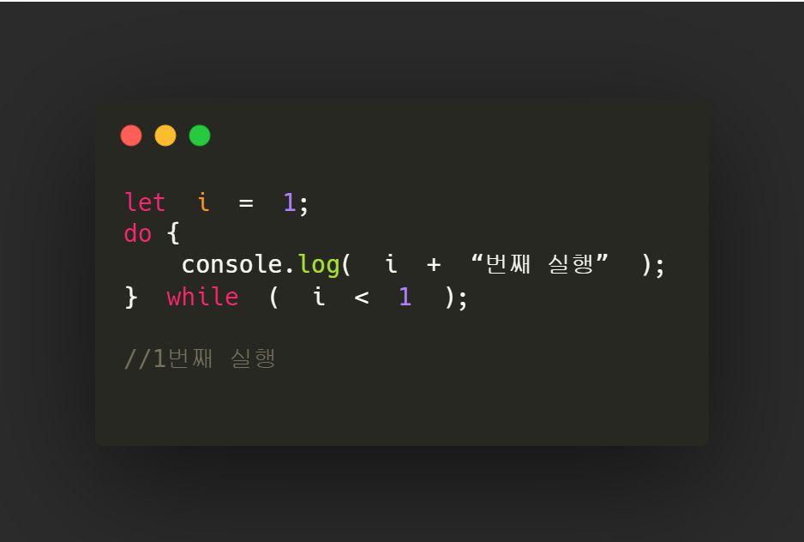
반복문 – do while
do…while문 예시

Slide 8

반복문 – 레이블(label)
label문 구조
프로그램 내의 특정 영역을 식별할 수 있도록 해주는 식별자
label문을 continue, break와 사용하면 흐름 이동 가능
label :
statement

Slide 9
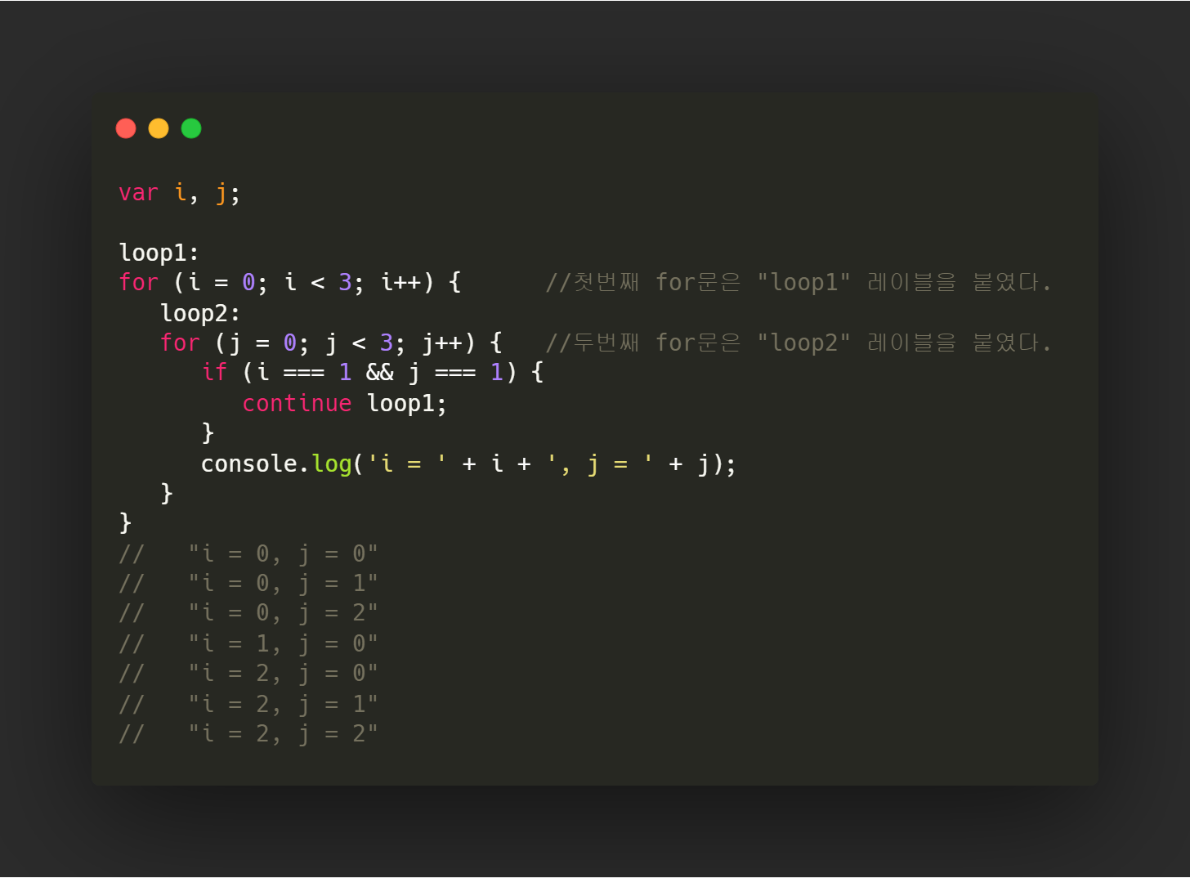
반복문 – 레이블(label)
label문 예시

Slide 10

반복문 – for..in문
for..in문 구조
1. for..in문은 객체의 배열과 같은 프로퍼티를 반복하기 위해서 사용
for ( 변수명 in 객체 (object)){
조건문의 결과가 참인 경우
반복적으로 실행하고자 하는 명령문;
}

Slide 11
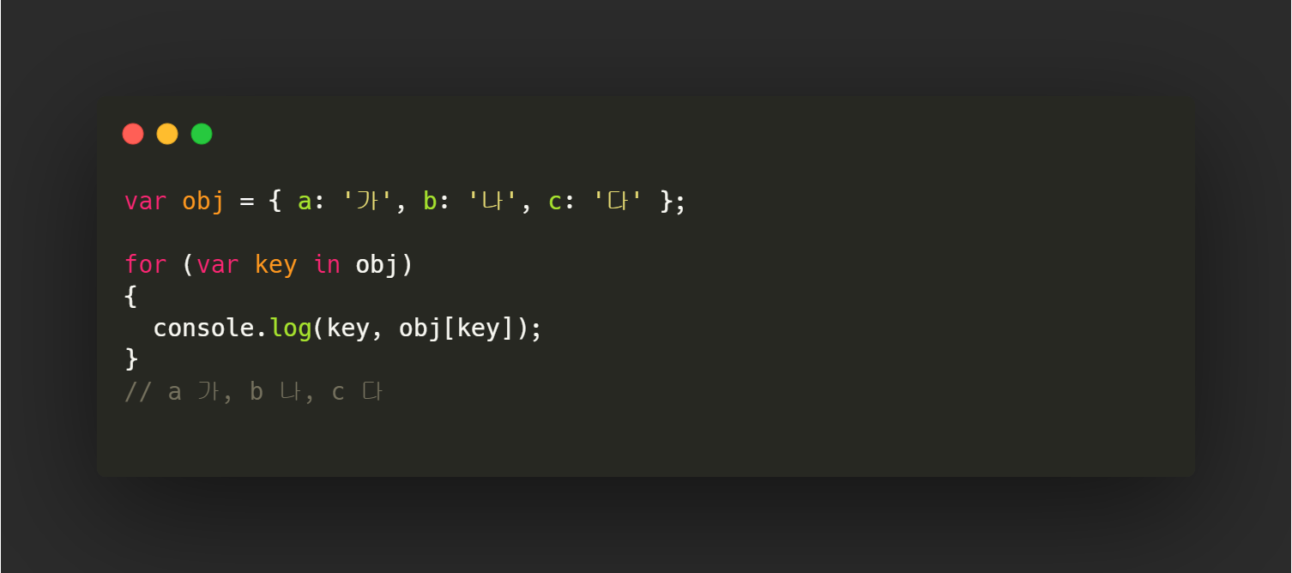
반복문 – for..in문
for..in문 예시

Slide 12

반복문 – for..of문
for..of문 구조
for..of문은 반복 가능한 객체(Array, Map, argument 등)를 루프처리
즉, 루프마다 객체의 열거할 수 있는 프로퍼티의 값을 지정된 변수에 대입
for ( 변수명 of 객체 (object)){
조건문의 결과가 참인 경우 반복적으로
실행하고자 하는 명령문;
}

Slide 13
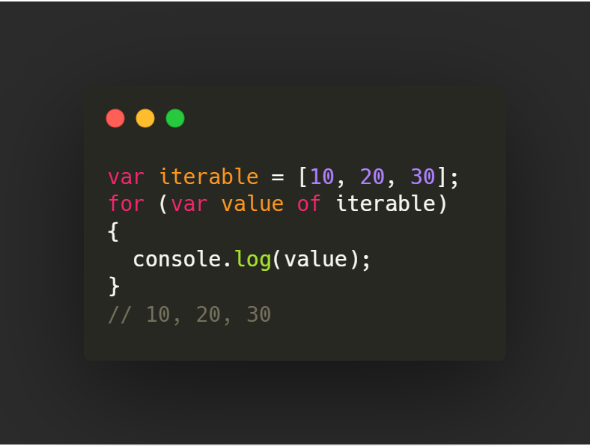
반복문 – for..of문
for..of문 예시

Slide 14

반복문 – forEach문
forEach문 구조
Array 객체에서만 사용가능한 메소드
반환값이 없음
모든 원소들을 순회
forEach(callback(함수), thisArg){
조건문
}

Slide 15
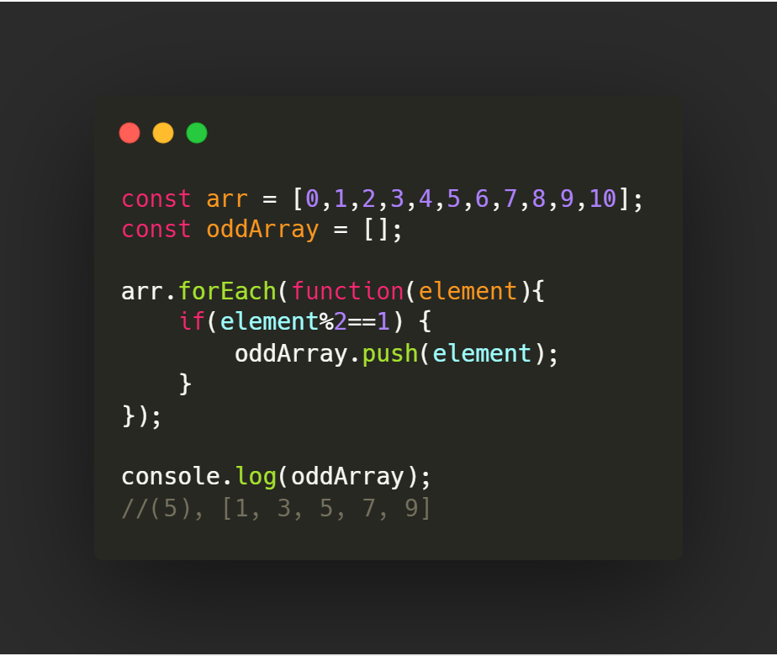
반복문 – forEach문
forEach문 예시

Slide 16

반복문 – map
map문 구조
배열 내의 모든 요소 각각에 대하여 주어진 함수를 호출한 결과를 모아 새로운 배열을 반환하는 메소드
반환값 존재
map( (요소 / 인덱스 / 배열) => {
return 요소
} );

Slide 17
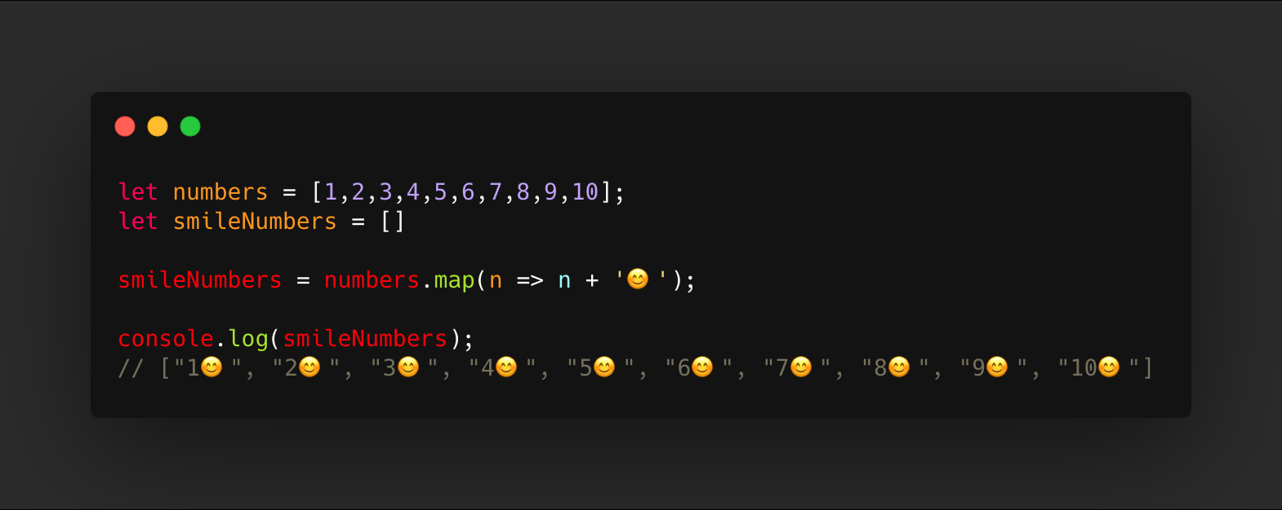
반복문 – map
map문 예시

Slide 18

반복문 – filter
filter문 구조
요소를 검사해 true/false 반환
true인 값만 새로운 배열로 생성
반환값 존재
filter( (요소 / 인덱스 / 배열) => {
return 조건식
} );

Slide 19
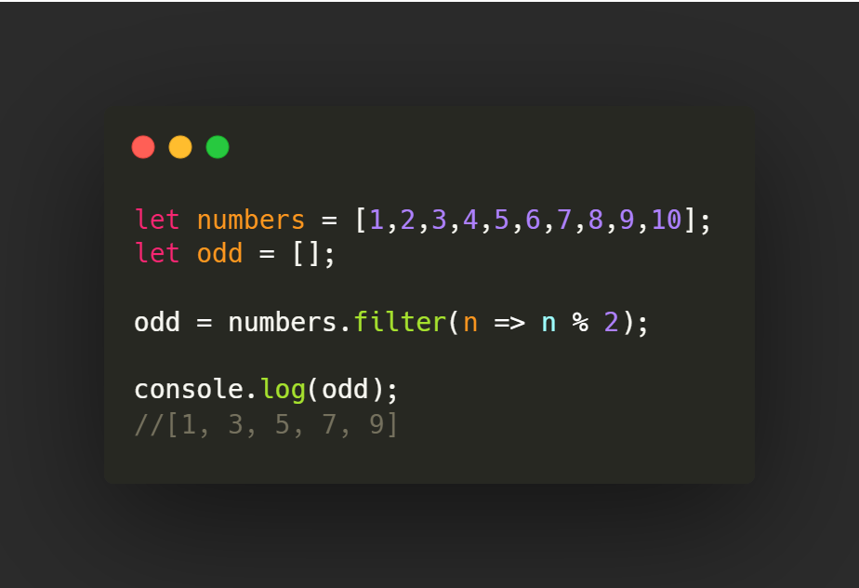
반복문 – filter
filter문 예시

Slide 20

배열 – 언제 사용하는가?
다수의 데이터를 저장하고 처리하는 경우
효율적인 코드를 위해서 사용

Slide 21


배열 – 선언법
1. new 명령 사용하기
2. 리터럴 표기법(literal notation) 사용하기
단, 배열 요소를 프로그램으로 동적으로 만들 경우 마지막 배열 요소 끝에 콤마
IE 9 이상에서는 마지막 콤마가 동작, IE 8 이하에서는 개수 하나 초과 또는 에러
var myArray = new Array();
var myArray = [내용1, 내용2, … ];

Slide 22
배열 – 요소 접근
- Length : 배열의 길이를 구하는 프로티
Ex) console.log(myArray.length); //배열의 길이 출력
lastItem : 배열 요소에 접근
Ex) var lastItem = myArray[0]; //0번째 원소에 접근
notExist : 데이터가 존재하지 않는 인덱스 접근
Ex) var notExist = myArray[5]; //5번째 원소가 존재하지 않으면 undefined

Slide 23
배열 – 마지막 원소 뒤에 값 추가
Push : 값을 추가하는 메소드
Ex) myArray.push(6); //마지막에 원소 6을 추가
배열 인덱스를 이용해 값을 추가
Ex) myArray[myArray.length] = 6; //마지막에 원소 6을 추가
단, 배열의 길이에서 건너뛰어 인덱스를 사용하여 값을 입력하면
사잇값들은 undefined가 삽입

Slide 24
배열 – 배열 요소 삭제하기
Delete : 특정 위치의 배열 요소를 삭제 (단, 길이는 변하지 않음)
Ex) delete myArray[2]; // 세번째 요소를 지우고 undefined가 됨
Splice : a번째 자리부터 b개를 지우고, 지워진 값을 반환
> var value = myArray.splice(a, b);
Ex) var value = myArray.splice(2, 1);
// 세번째 자리부터 한 개를 지우고 지워진 값을 반환

Slide 25
배열 – 배열 요소 삭제하기
Pop : 배열의 마지막 요소를 제거하고, 제거된 요소를 반환
Ex) var value = myArray.pop(); // 마지막 요소를 제거 및 반환
Shift : 배열의 첫번째 요소를 제거하고, 제거된 요소를 반환
Ex) var value = myArray.shift(); // 첫번째 요소를 제거 및 반환

Slide 26
배열 – 배열 연결
Concat : 두 배열을 연결
Ex) var myArray2 = myArray0.concat(myArray1);
// myArray0의 원소에, myArray1의 원소를 연결하고 이를 myArray2에 대입

Slide 27
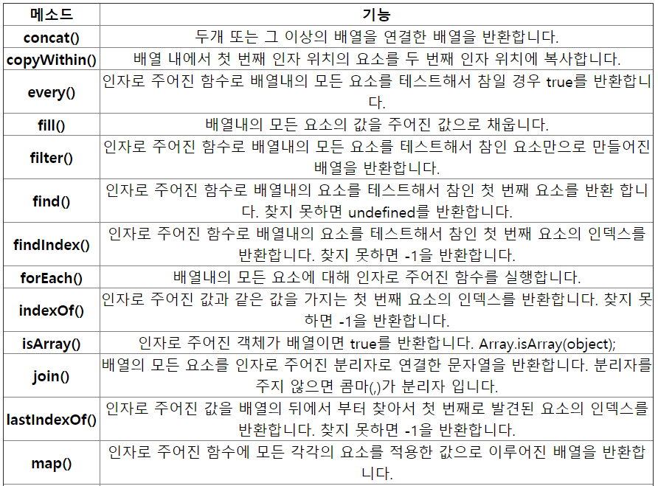
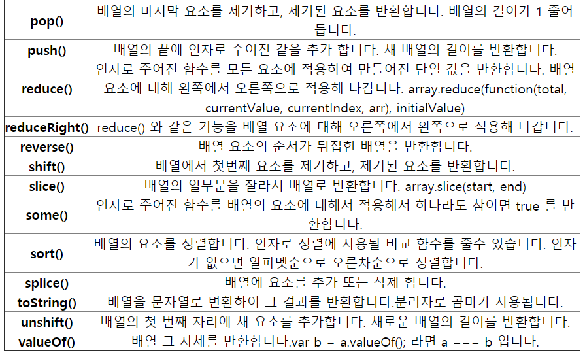
배열 – 이외 메소드

Slide 28
조건문 / 객체

Slide 29




조건문
주어진 조건식에 따라
코드 블럭의 실행을 결정
false
Yes
방문 했었나요?
Yes
길이 있나요?
No
범위에 맞나요?
No
false
Yes
탐색

Slide 30


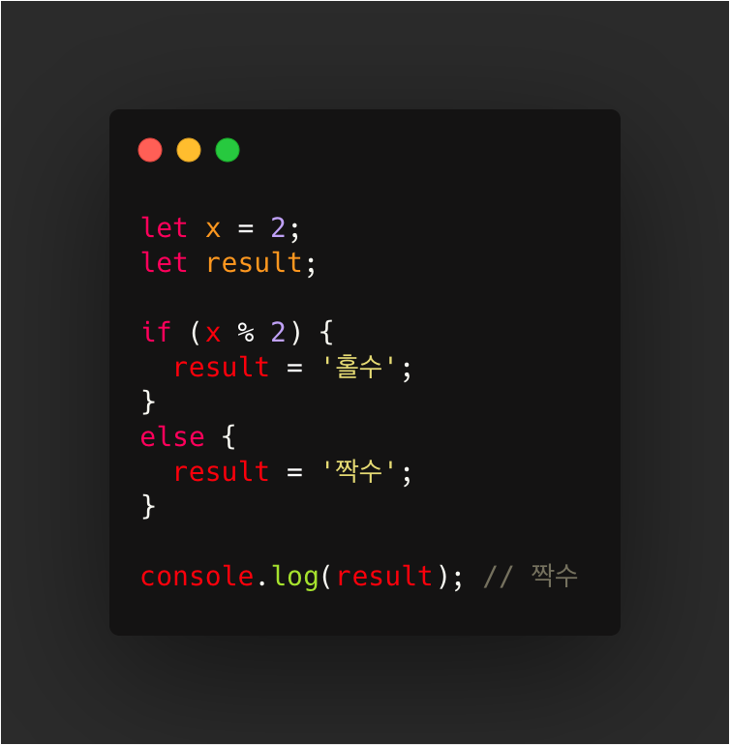


조건문: if / else
주어진 조건식에 따라
코드 블럭의 실행을 결정
let x = 2;
let result = x % 2 ? “짝수” : “홀수”;
console.log(result); // 짝수
if ( 조건식 ) {
// 내용
}
else if ( 조건식 ) {
// 내용
}
else {
// 내용
}
else if / else
필수 No, 옵션
else if
여러 번 사용 가능
조건식은 참 / 거짓으로 표현 가능해야 함 !!

Slide 31
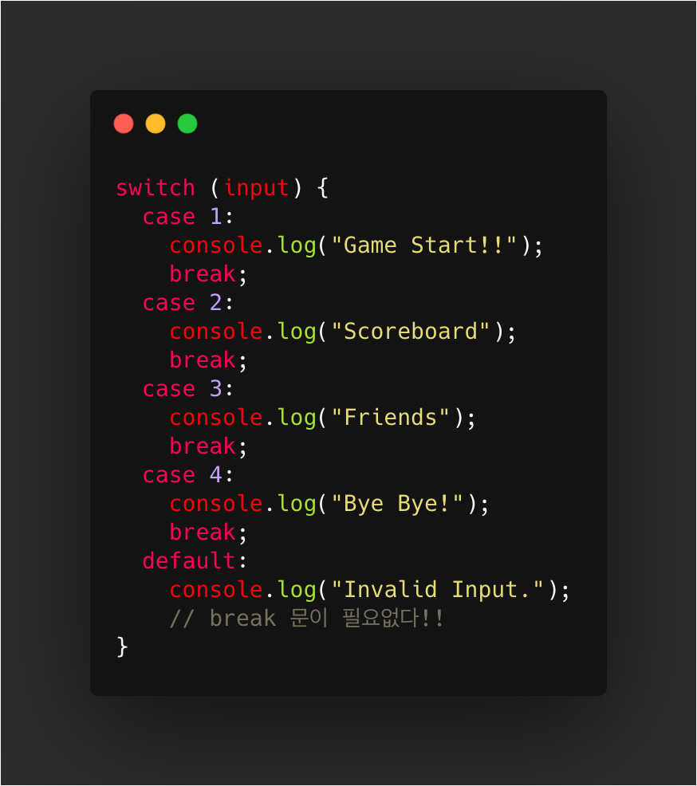


조건문: switch
주어진 조건식에 따라
코드 블럭의 실행을 결정
case 마다
break문을 둔다!!
없으면 탈출 X,
모든 case 순회..
default 는
마지막 구문
=> 생략 가능
switch (표현식) {
case 표현식_1:
// 내용
break;
..
..
default:
// 내용
}
여러 개의 case를 설정할 수 있다!!

Slide 32










객체
자바스크립트를 이루고 있는 거의 “모든 것”
key와 value로 구성된 프로퍼티의 집합
강아지
자동차
눈
2
바퀴
4
코
1
액셀
밟기
빨라진다.
입
1
짖기
멍멍!!
왈왈!!
아르르르!!
핸들
꺾기
방향이 바뀐다.

Slide 33



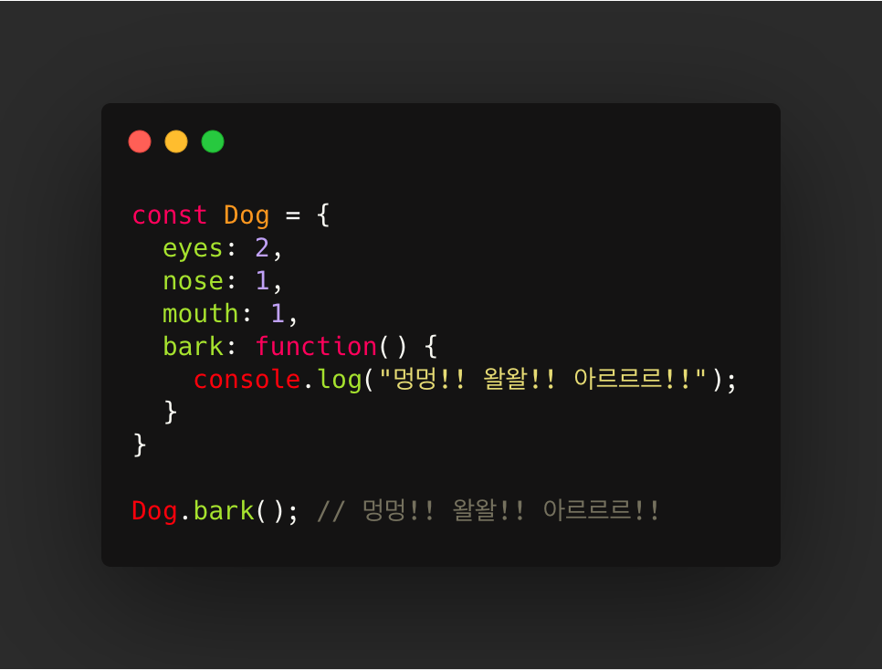
객체
Key : 문자열, 식별자
Value : JS에서 사용되는 모든 값
자바스크립트를 이루고 있는 거의 “모든 것”
key와 value로 구성된 프로퍼티의 집합
Method : 함수인 값
강아지
눈
2
코
1
입
1
짖기
멍멍!!
왈왈!!
아르르르!!

Slide 34

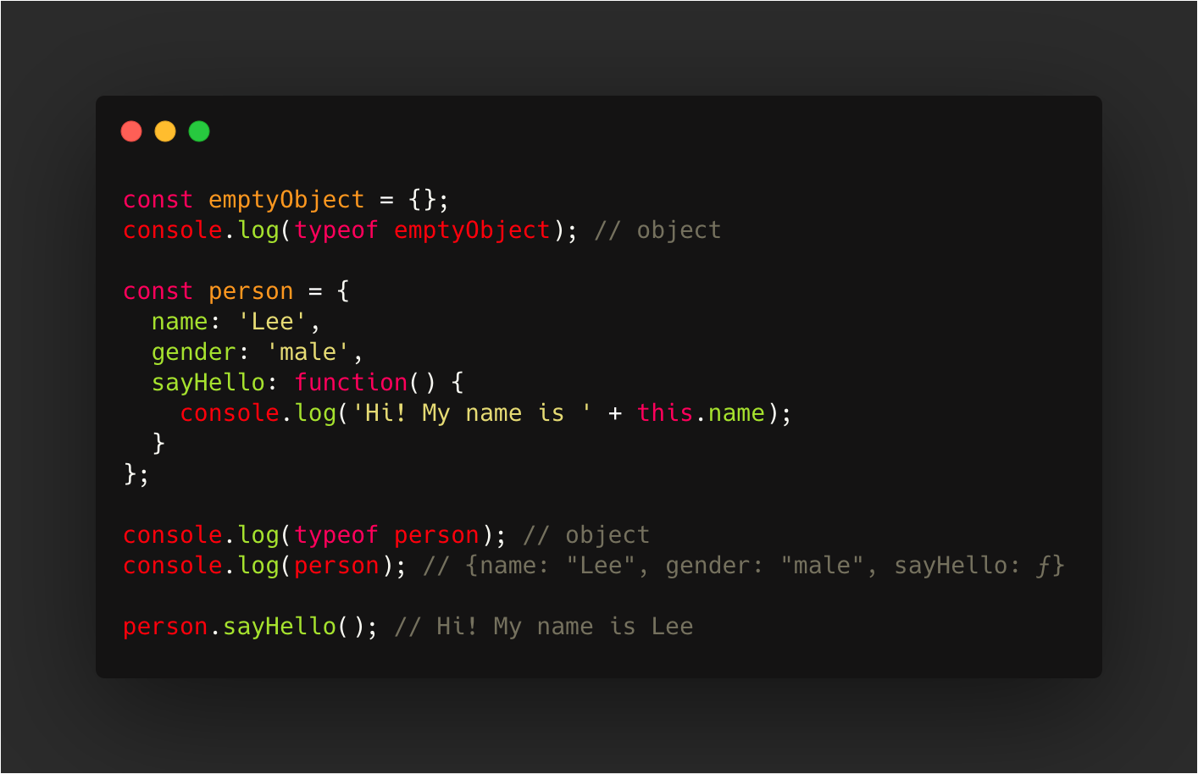


객체: 생성 방식
객체 리터럴 ( = new Object(); )
중괄호 ( {} ) 를 사용하여 객체 생성
아무것도 없으면 빈 객체가 생성됨
프로퍼티가 추가된 객체 생성
메소드 호출

Slide 35

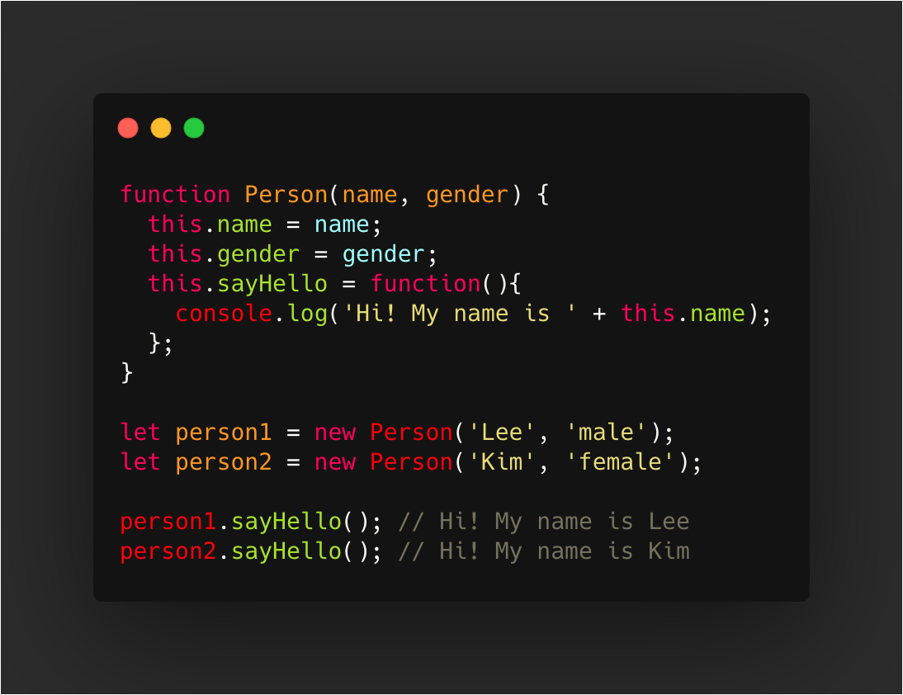


객체: 생성 방식
동적으로 결정!! Dynamic
생성자 함수
new 연산자와 this 사용
this.key = value 형식으로 작성
new 연산자로 객체 생성
메소드 호출

Slide 36
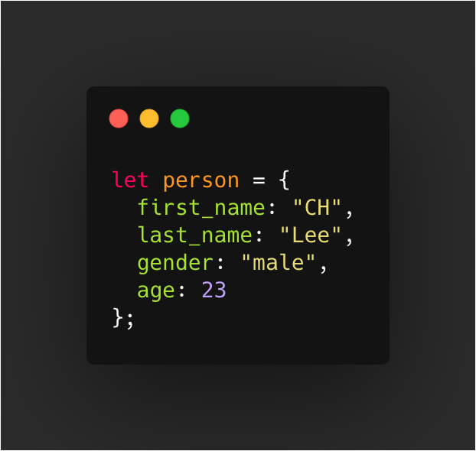

객체: 프로퍼티
key가 예약어인 경우 사용!!
대괄호 표기법 / 도트 표기법
console.log(person[‘first_name’]);
console.log(person[‘last_name’]);
console.log(person[‘gender’]);
console.log(person[‘age’]);
console.log(person.first_name);
console.log(person.last_name);
console.log(person.gender);
console.log(person.age);

Slide 37


객체: 프로퍼티
프로퍼티 값 갱신 / 동적 생성 / 삭제
person.age = 18; // 값 갱신
person.isDeveloper = true; // 생성
delete person.first_name; // 삭제
console.log(person);
const 로 할당한 객체에
프로퍼티를 추가할 수 있을까??

Slide 38
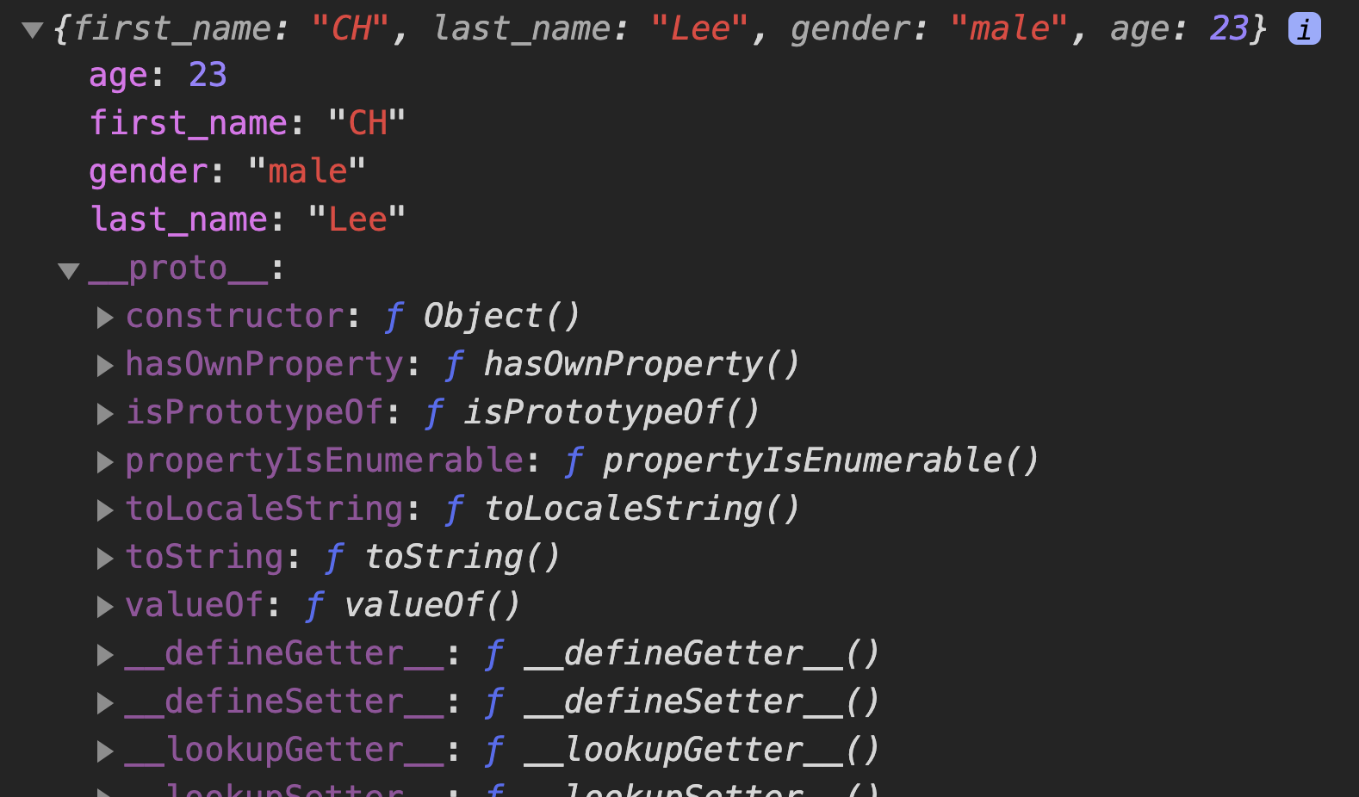


객체: 프로토타입
프로토타입 기반
객체지향 프로그래밍 언어 === Javascript
자바스크립트의 모든 객체는
부모 역할을 담당하는 객체와 연결되어 있다.

Slide 39



객체: 프로토타입
객체는 언제나 함수로 생성
리터럴 방식도 결국 new Object(); 와 동일
function Person() { … }
function Person() { … }
Person Prototype Obj
prototype
constructor
__proto__
__proto__

Slide 40






객체: 프로토타입
__proto__ : 프로토타입 링크
자신을 생성한 함수의 프로토타입 객체를 가리킨다.
function Person() { … }
function Person() { … }
Person Prototype Obj
prototype
constructor
Lee.__proto__ ===
Person.prototype;
__proto__
__proto__
Lee
new Person();
__proto__

Slide 41
감사합니다!

